Slide 1
Fellesløsninger innen forskerstøtte
Delprosjektlederrapport for ekspertgruppen
MSCA
(Hjelpetekst i kursiv på foiler og i notatfeltet.)

Slide 2

Ekspertgruppe for Marie Curie-prosjekter (MSCA)
Gruppeleder og delprosjektleder :
Magnus Garder Evensen (HF)
Gruppedeltakere:
Marta Lorens-Thommesen (MED)
Hilde Hvistendahl (MN)
Hanna Karv (UV)
Tone Wang (KHM)
Malin Solli Wandem (SV)
Ann Kristin Sørli Halvorsen (FIADM)

Slide 3
Mål og ønskede gevinster
Nivå | Beskrivelse | Suksesskriterier
Formål (for enhetene/ UiO) | Målet er å øke kompetansen på MSCA ved hele UiO, samt at UiO sender flere og bedre søknader. Vi vil øke kompetansen i gruppen med å dele erfaringer, som deltakerne igjen tar med til sine enheter. Vi vil også samle og videreutvikle ressurser for alle forskningsrådgviere ved UiO, når det gjelder pre- og postgrant fasen. Det samme gjelder for (ny)ansatte MSCAere og veiledere. | Tilgjengeliggjøring og deling av ressurser for forskningsrådgivere, MSCAere og veiledere. Vi har alt oppnådd kunnskapsdeling og økt kompetanse ved å møtes på tvers av enheter.
Effektmål (gevinster for interessenter) | Ressurser som gjør oss i stand til å gi bedre råd til søkere, løse problemer i prosjekter og være enhetlige vår kommunikasjon til søkere og veiledere. | Måle antall nedlastninger av ressurser, se på antall søknader og resultater av søknader.
Resultatmål (i prosjektet) | Leveranser er hovedsakelig ressurser til de nevnte tre gruppene. | Kvaliteten på resultatene er noe vanskelig å måle: en ting er antall søknader og resultater, noe annet er om vi gjør jobben til rådgivere lettere ved å tilby ressurser. Dette krever da spørreundersøkelser e.l.
Notes:
Hentes fra mandatet (evt. prosjektbeskrivelsen). Hvis det er mye tekst her så er det bedre å splitte tabellen og fordele de ulike målnivåene på flere foiler enn å ha bitteliten uleselig skrift.
Formål: Strategisk mål eller aktuelt problem som denne ekspertgruppen bidrar til å oppnå/løse. Hvorfor gjør vi dette?
Effektmål: Langsiktige positive gevinster. Merk at disse kan være både «harde»/kvantitative og «myke»/kvalitative. Hvordan vil vi merke at vi har lykkes med prosjektet?
Resultatmål: De målene som prosjektet skal oppnå i prosjektets levetid
Suksesskriterier: Et suksesskriterium er et parameter, en indikator eller en verdi som de ulike interessentene i et prosjekt bruker for å vurdere om prosjektets er vellykket eller ikke. Suksesskriterier er nært knyttet til prosjektets mål og defineres samtidig med at målene utarbeides. Hvordan skal organisasjonen (ledere og andre interessenter) måle om prosjektet har levert riktige resultater til riktig tid/kostnad, og om organisasjonen har tatt i mot og anvendt resultatene etter intensjonen?
Suksesskriterier skiller seg fra suksessfaktorer (forutsetninger, premisser). Suksessfaktorer er forhold som må ligge til rette for at prosjektet skal bli vellykket. Mens suksesskriterier benyttes etter at prosjektet er avsluttet, gjelder suksessfaktorene under selve prosjektgjennomføringen. Å definere suksessfaktorer er en viktig del av risikostyring i prosjektet, og planlegging og realisering av gevinster.

Slide 4
Ekspertgruppens leveranser og avgrensning
Viktigste leveranser:
Ressurser for rådgivere, nyansatte MSCAere og veiledere.
Oversikter (e-postlister) over MSCA ansatte, ev. over UiO forskere som er evaluatorer for MSCA.
Ideer for nettverk og løsninger for (digitale) Master Class
Avgrensning:
Beholde seminarer som UiO gjør med YR
Notes:
Hentes fra mandatet og aktivitetsplan. Ta med tidsramme for de enkelte leveransene

Slide 5
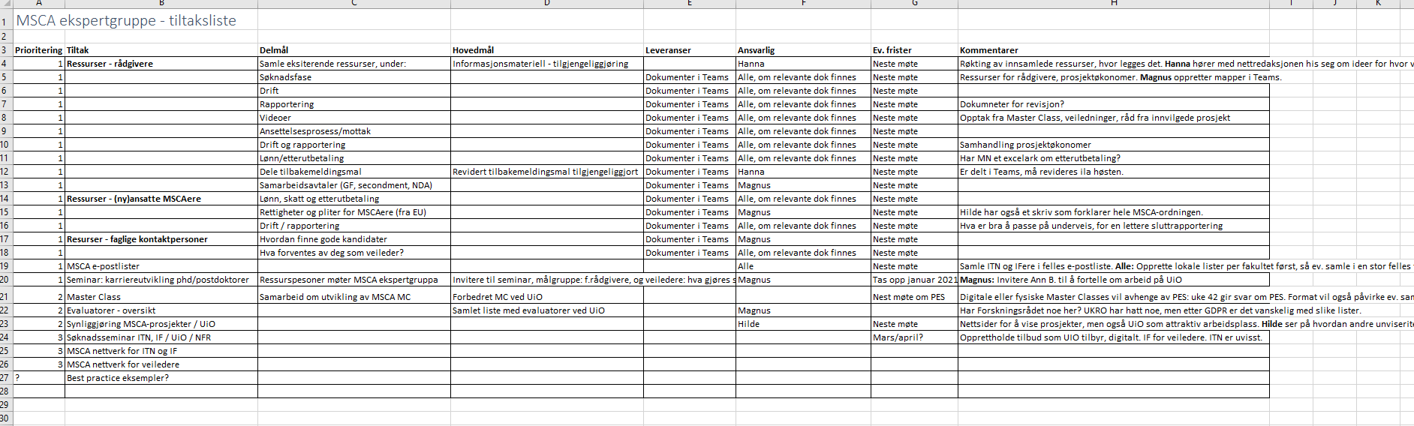
Status og utfordringer
Vi har jobbet med å samle inn dokumenter, da i mapper på Teams.
Vi har gjort en prioritering av tiltakene, satt opp frister og ansvarlige.
Vi har enda ikke løst hvordan vi skal tilgjengeliggjøre leveransene: skal det være på nettsidene på UiO, under en veldig stor teams-gruppe, eller på et filområde?
Vi gjør opp status på neste gruppemøte, 12. november.
Så langt har alle bidratt og er aktive.

Slide 6
Nettside
https://www.uio.no/for-ansatte/arbeidsstotte/prosjekter/felleslosninger/ekspertgrupper/forskningsradet/
Notes:
Ekspertgruppen har en nettside der vi legger ut fortløpende informasjon, framdrift, dokumenter, møter og annen relevant informasjon.

